Slide 1

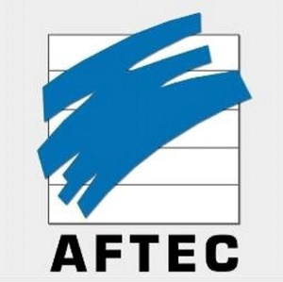
Veille Techno.
Informatique
Antoine Prot
Bertrand Caplet
Axel Pereira
Yohann Demay
Quentin Martinez
Notes:
test

Slide 2
Sommaire
Concept
Lancement & Apparition
Secteurs d’application
Produits existants
5) Sécurité
6) Innovations éventuelles
7) Conclusion

Slide 3
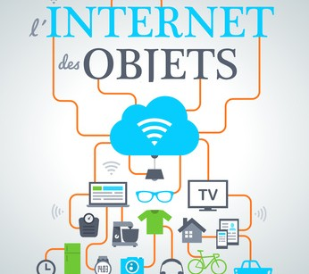
Concept
Concept
IOT (Internet of things) en anglais.

Slide 4
Lancement & apparition
Notes:
2008 : 740 Millions
2009 : 1 Milliard
2016 : 6,4 Milliards
2017 (prévision) : 8,4 Milliards
2018 (prévision) : 11,2 Milliards
2020 (prévision) : 20 Milliards

Slide 5
Secteurs d’application
Les capteurs pour machine dans les entreprises
Les objets connectés dans le domaine de la santé
Le bien être et la surveillance des employés
Notes:
2) Les objets connectés de plus en plus indispensable dans le domaine de la santé

Slide 6
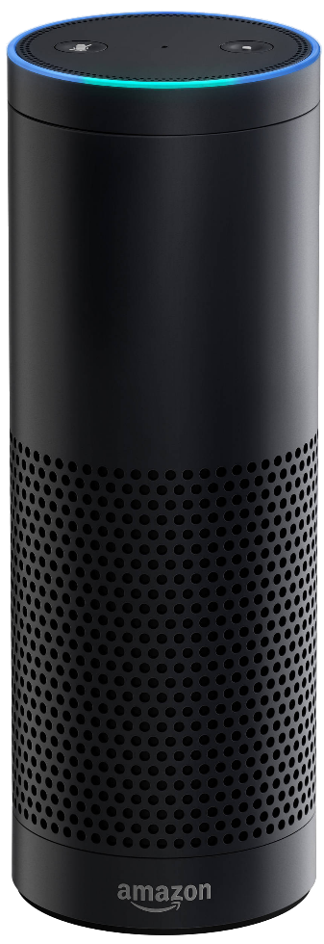
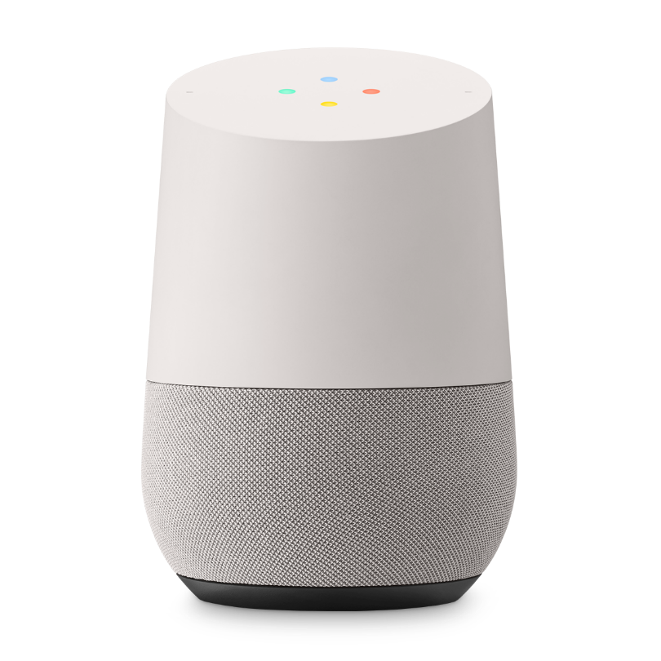
Produits existants
Amazon Echo
Google Home

Slide 7
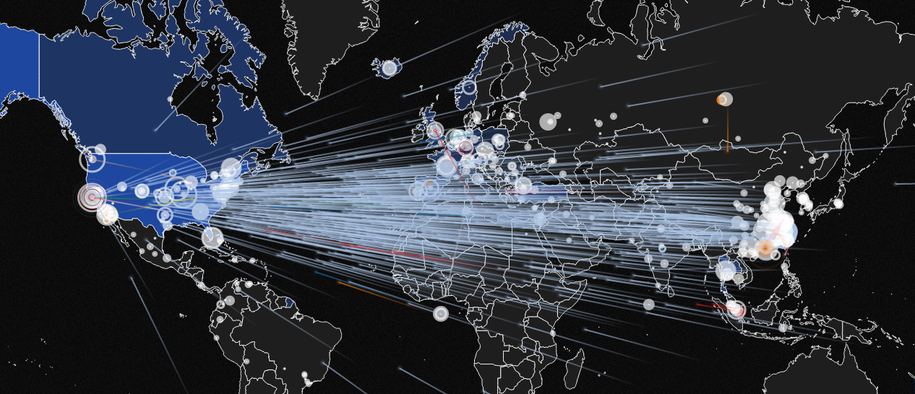
Sécurité
Attaques Ddos à l’aide de Botnets :
Mirai
  Septembre et Octobre 2016
1337 (Leet)
  Décembre 2016
Notes:
Les objets peuvent être utilisés pour mener des attaques
Mirai :
3 Sept. 2016 DDoS de 1Tb/s voire 1,5Tb/s contre OVH selon leur CTO ; 88625 caméras IP utilisées
20 Sept. 2016 DDos de 600Gb/s contre le blog de Brian Krebs (journaliste spécialisé en sécurité)
21 Oct 2016 DDos contre les serveurs DNS de la société américaine Dyn à partir de 100 000 équipements
Serveurs DNS indisponibles la moitié de la journée sur la côte Ouest et Est
Services downs :
Amazon, CNN, Netflix, Github, Paypal, Reddit, Twitter
Leet :
21 déc. 2016 Ddos de 650Gbps sur courte durée

Slide 8
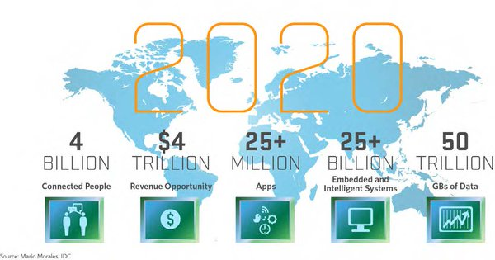

Innovations éventuelles

Slide 9


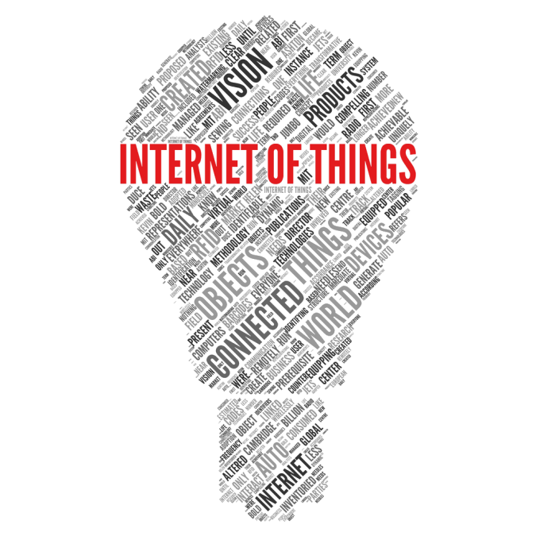
Conclusion
Trois enjeux cruciaux sont a retenir !

Slide 10


Veille Techno.
Informatique
Des questions ?
Internet of Things

